Slide 2
用组合战胜人性

Slide 3

第一章
行情解析
第二章
市场风格
第三章
为何你买的基金不赚钱

Slide 4
PART 01
行情解析

Slide 5
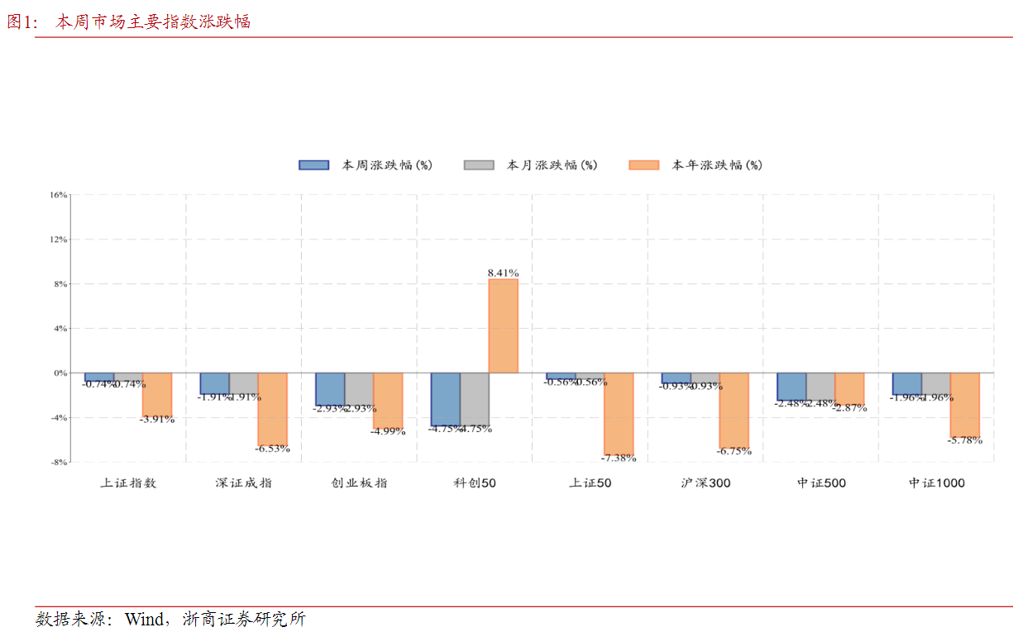
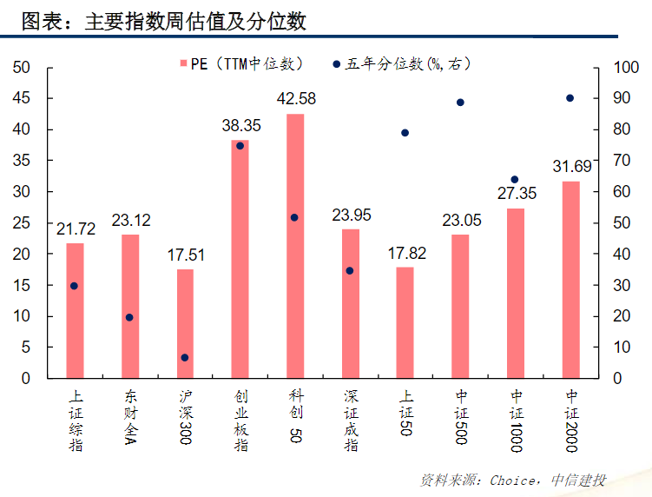
本周市场回顾
主要宽基指数普遍下跌，多数估值分位偏高，用时间来消化
关键因
国内：三季报、宏观政策
海外：油价、法债、美债收益率、加息预期

Slide 6
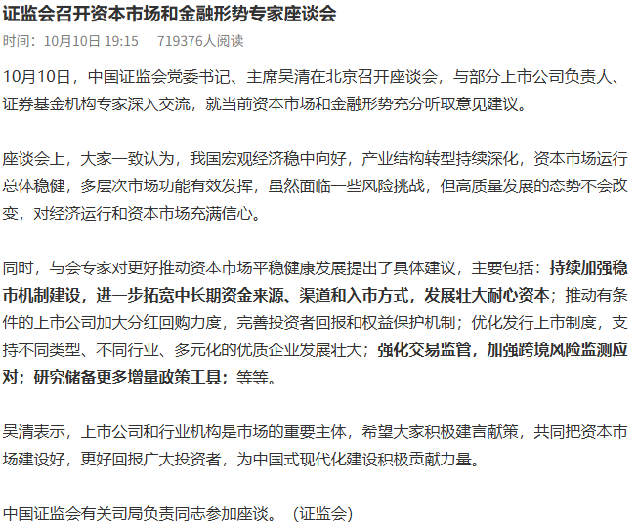
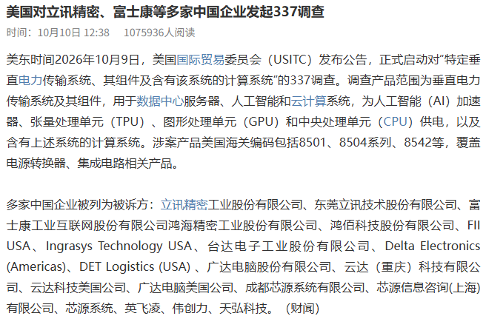
消息面
会议提振信心
短期情绪扰动

Slide 7
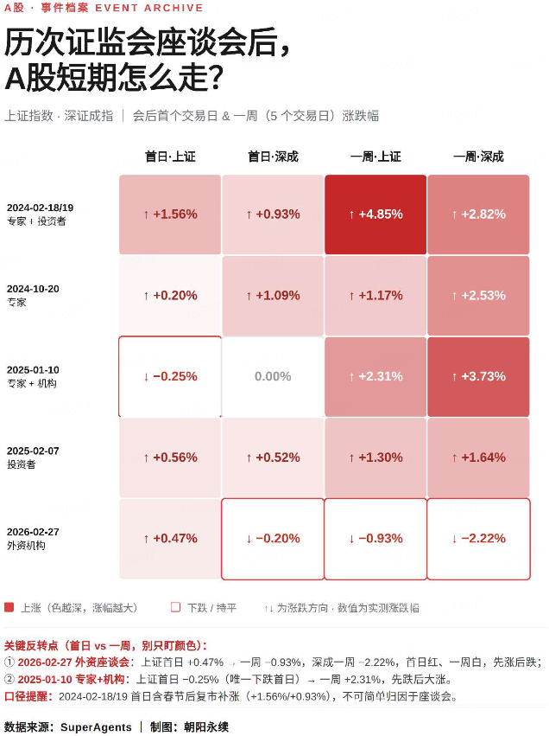
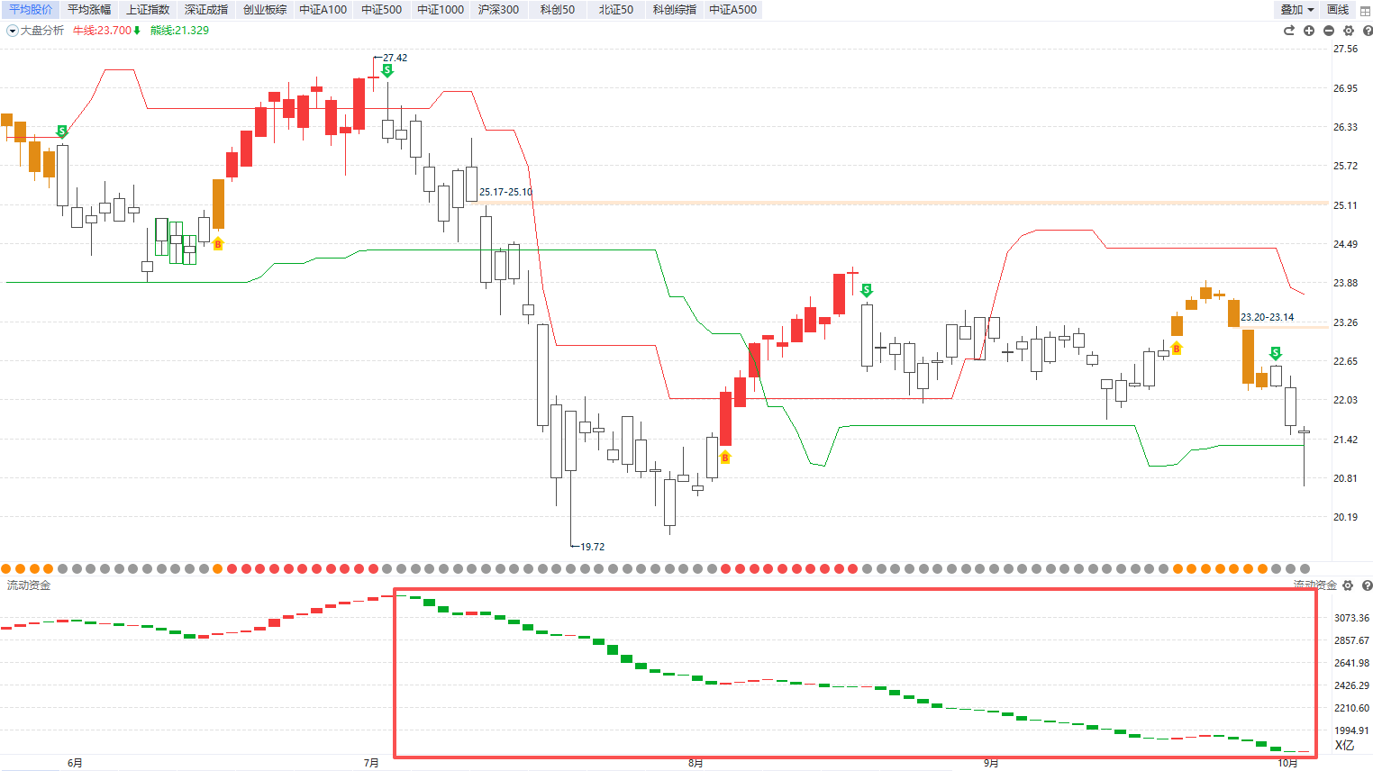
反弹力度温和
座谈会提振信心，平均股价死叉多天后存金叉反弹预期，但超跌不明显，反弹力度预计更温和

Slide 8
PART 02
市场风格

Slide 9
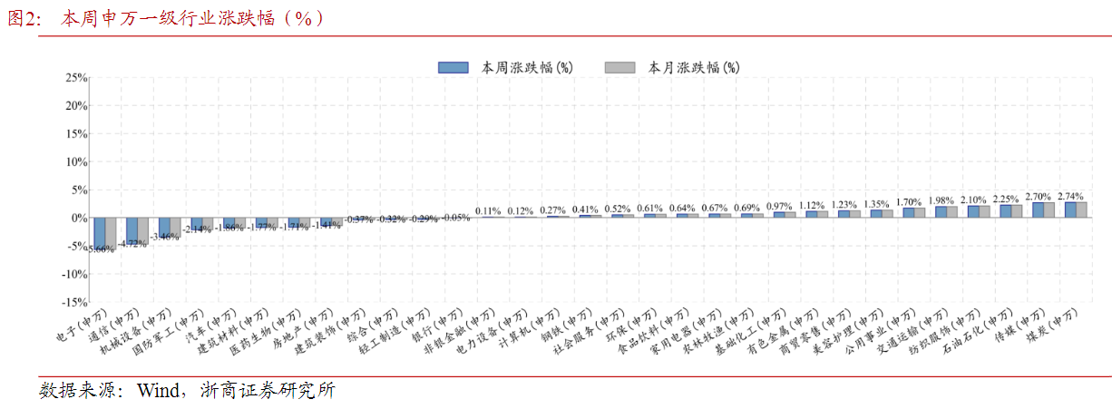
小波段轮动结构
“医药女神”
兰
红利及超跌板块强，成长风格依旧弱势。
1.短期AI链仍偏逆风，缺乏进攻属性强的资金，AI产业分化明显增加，筹码结构较优的AI应用、生物医药等“泛科技”表现可能要好于硬科技。
2.顺周期风格可能占优：随着增量政策落地、宏观经济边际回暖预期增加，K型分化态势或短暂收敛，有利于市场顺周期风格。

Slide 10
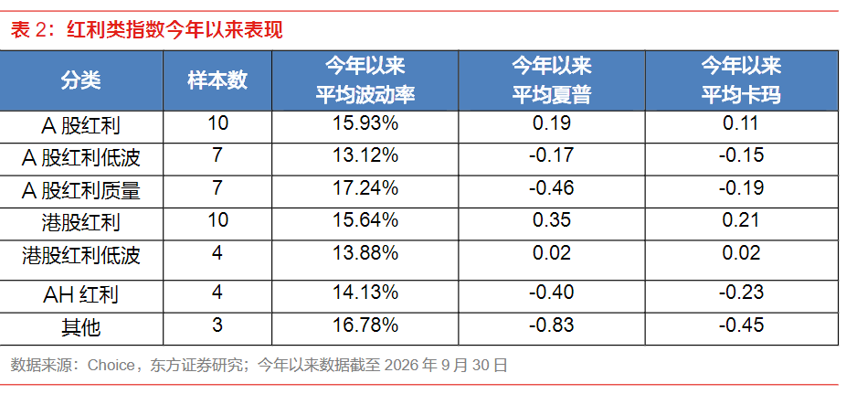
红利：等待性价比位置
“医药女神”
兰
当前市场风险偏好处在相对低位，下行空间在国内政策托底下相对有限，但上行空间受限于增长预期和风险评价等因素。若风偏维持低位震荡，风险度居中的A股红利类指数相对较优。

Slide 11
PART 03
为何你买的基金不赚钱

Slide 12
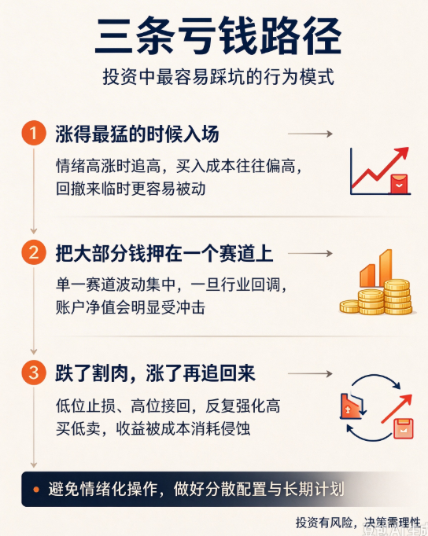
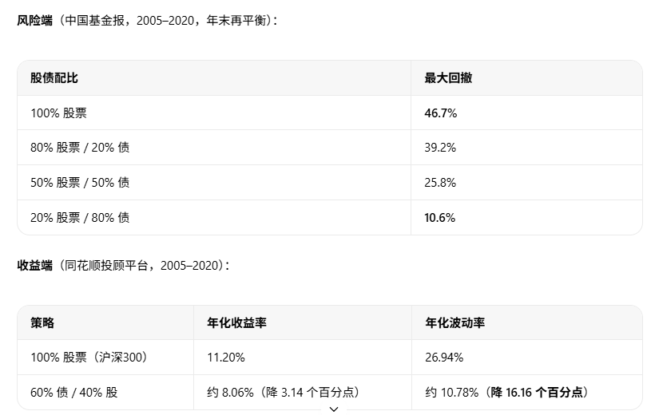
用组合战胜人性
“医药女神”
兰
1.布林森（全球资产配置之父）："从长远看，大约 90% 的投资收益来自成功的资产配置。"
2.马科维茨（诺贝尔经济学奖得主）："分散化是投资中唯一的免费午餐。"
---组合不会让你赚得最多，但会让你在最难熬的那一年，少亏一半。

Slide 13
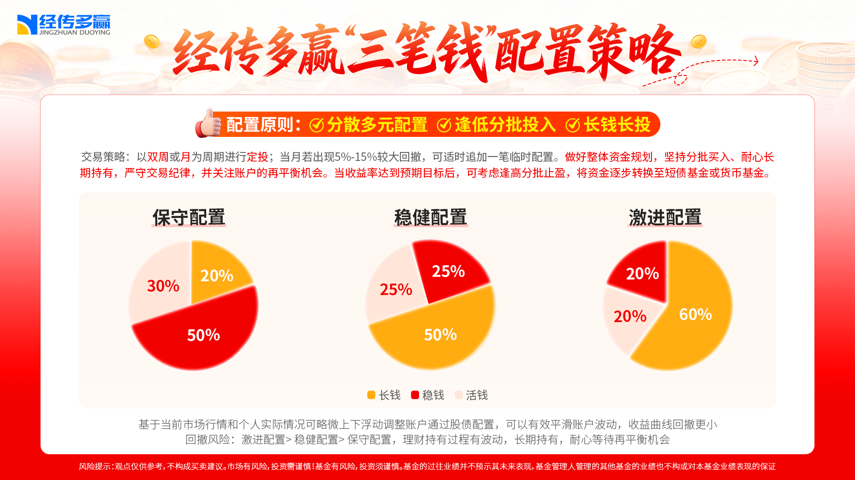
组合配置思路
“医药女神”
兰
当前适配

Slide 14
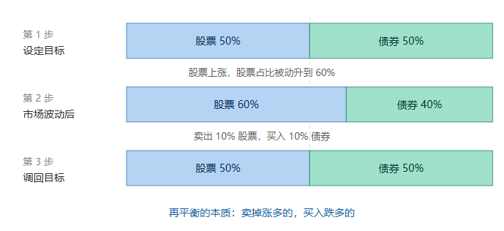
组合再平衡
“医药女神”
兰
如果你9月初做过一次再平衡，和一直不动相比，现在账户会有什么不同？

Slide 15
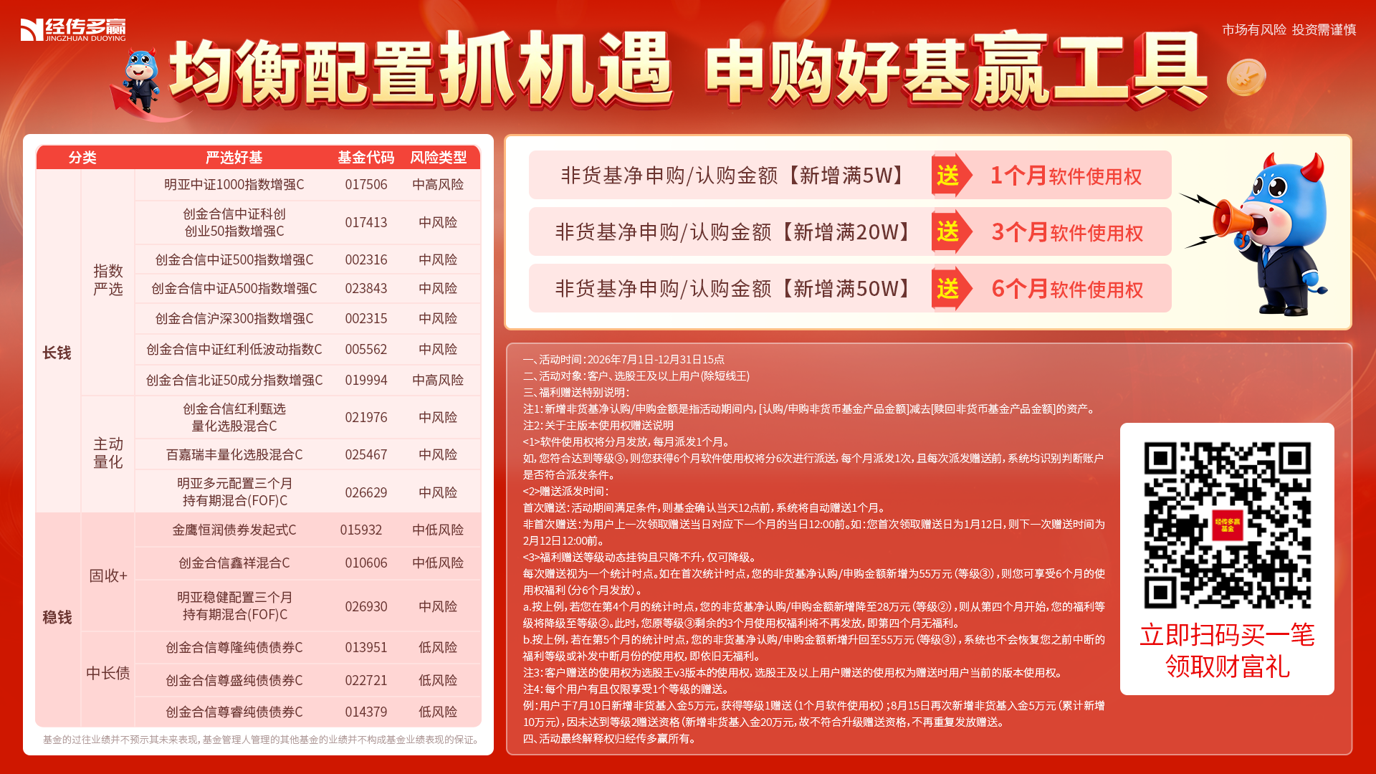
做好股债平衡！

